Slide 1
Атака на шифр Виженера при помощи метода Касиски
Государственное бюджетное общеобразовательное учреждение города Москвы «Школа № 64»
Участники:
ученики 10 «А» класса ГБОУ Школа №64
Кондаков Никита Дмитриевич и Мезенцев Аркадий Валерьевич
Руководители:
Педагоги ГБОУ Школы № 64
Лохина Елена Александровна и Богданов Павел Романович
Консультант от НИУ ВШЭ Бубнова Мария Андреевна

Slide 2
Актуальность
Атака Касиски подразумевает выяснение закономерности и расшифровку текста без ключа. Аналоги этой атаки применяются для криптоанализа более сложных шифров, а также на олимпиадах для криптоанализа вариаций шифра Виженера.

Slide 3
Цель и задачи
Наша главная цель – разработка атаки Касиски для взлома полиалфавитных шифров.
Задачи:
Написание алгоритма для шифрования текста методом Виженера;
Написание алгоритма для метода Касиски (нахождение длины ключа);
Написание алгоритма дешифрования;
Размещение проекта на Github.

Slide 4
Написание алгоритма для шифрования методом Виженера на C++
При шифровании использовалась таблица ASCII. Сначала создавалась последовательность из повторяющегося кодового слова, потом для каждой буквы считается отступ в шифре Цезаря, и в соответствие с ним буква заменяется на соответственную. Таблица ASCII используется для возможности выполнять действия с буквой в виде цифр, и потом по получившемуся значению получать зашифрованную букву.

Slide 5
Написание алгоритма дешифрования.
Для метода Касиски текст разбивается на комбинации по 3 символа (триграммы) и при нахождении одинаковых элементов анализируется расстояние между ними. В большинстве случаев НОД всех расстояний повторяющихся триграмм и является длиной ключа. Для нахождения возможных ключей следует разбить текст на части в таком порядке, что каждая часть шифруется только одним сдвигом. Для каждой части сравнить частоту появления каждой буквы со средней частотой появления буквы в обычном английском тексте. Наименьший квадрат разности этих величин, скорее всего, и будет являться буквой ключа. Данный процесс повторяется до тех пор, пока не найдется ключ. Дальше текст расшифровывается по этому ключу и выводится пользователю.

Slide 6
Размещение проекта на Github.com
Мы создали репозиторий “Attack-on-Vigenere-cipher” и разместили там код:
https://github.com/Yanedaun-chestno/Attack-on-Vigenere-cipher/tree/nerdmad

Slide 7
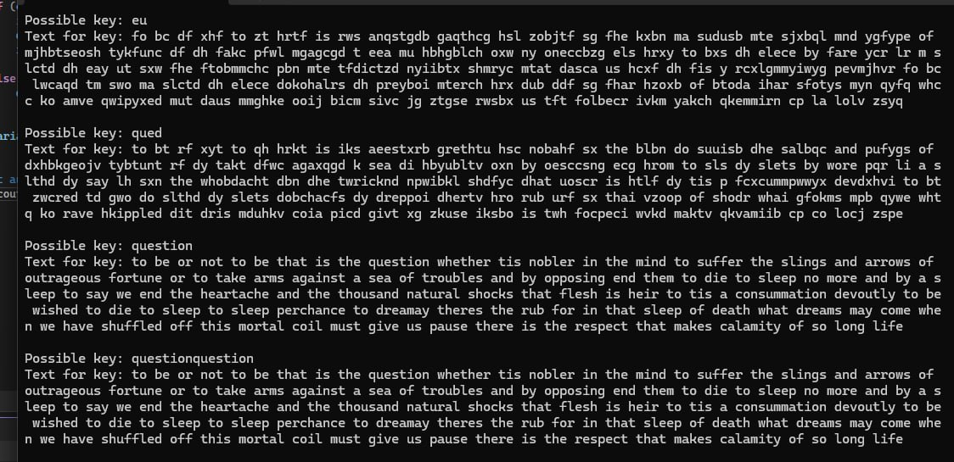
Результаты работы и их проверка
Мы создали алгоритм, который может кодировать текст шифром Виженера и расшифровывать его, не имея ключа. Алгоритм проверен на больших осмысленных английских текстах, например, как на изображении.
Вывод текстов с возможными ключами после применения метода Касиски и частотного анализа

Slide 8
Выводы о проделанной работе
Освоена атака методом Касиски на полиалфавитный шифр;
Получено понимание работы множества функций, методов анализа данных;
Получен опыт работы с обработкой данных.

Slide 9
Спасибо за внимание!!!

